Slide 1




Bài 15
THỦ ĐÔ HÀ NỘI
THỦ ĐÔ HÀ NỘI

Slide 2
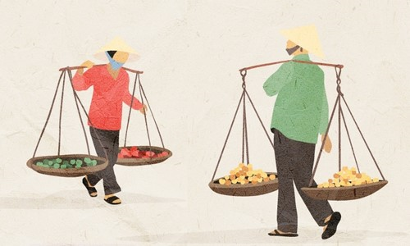
01
02
03
KHỞI ĐỘNG
KHÁM PHÁ
VẬN DỤNG

Slide 3
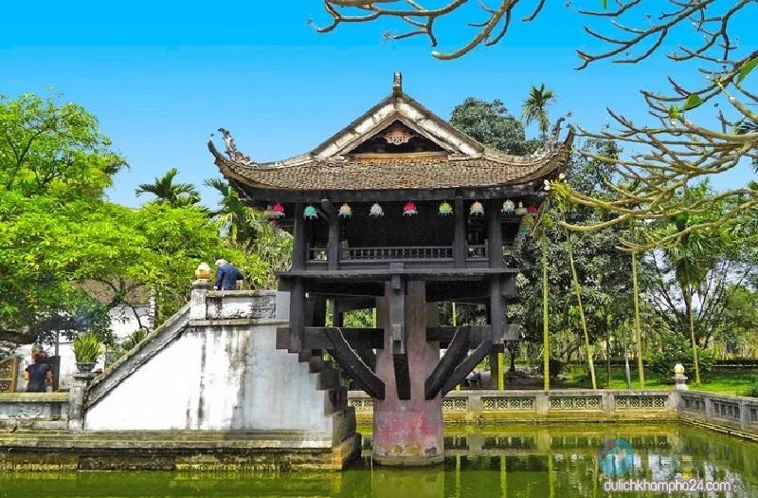
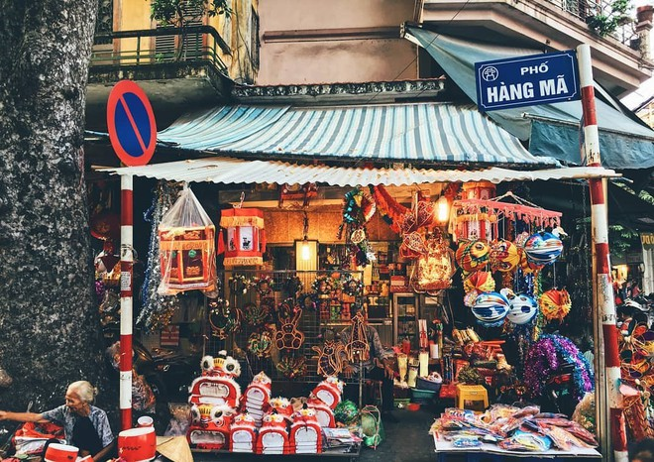
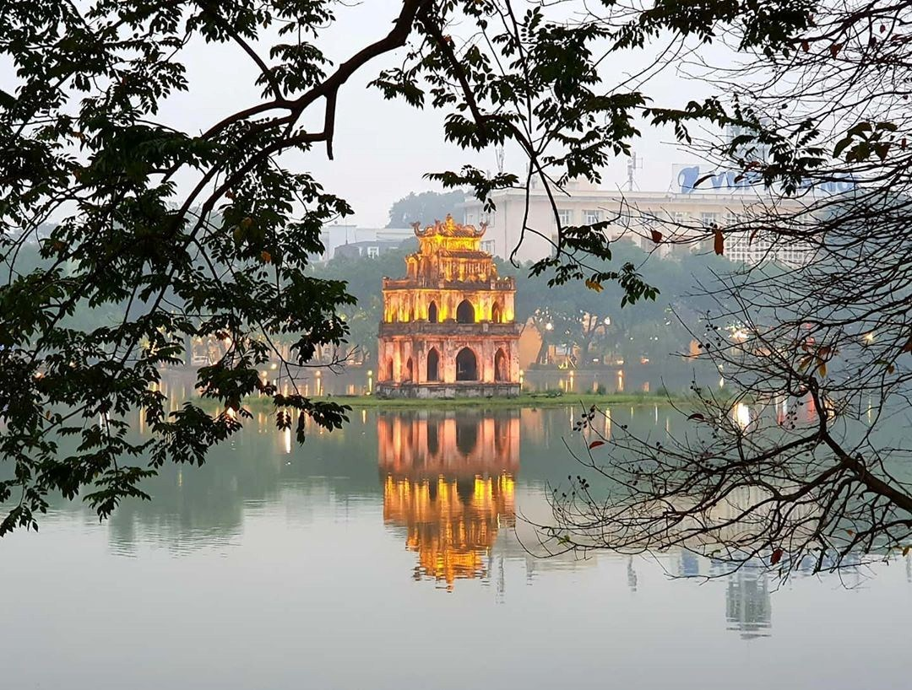


Đố em những địa danh này thuộc tỉnh/thành phố nào?
Thủ đô Hà Nội

Slide 4
Bài 15
THỦ ĐÔ HÀ NỘI
THỦ ĐÔ HÀ NỘI

Slide 5
01
02
03
KHỞI ĐỘNG
KHÁM PHÁ
VẬN DỤNG

Slide 6

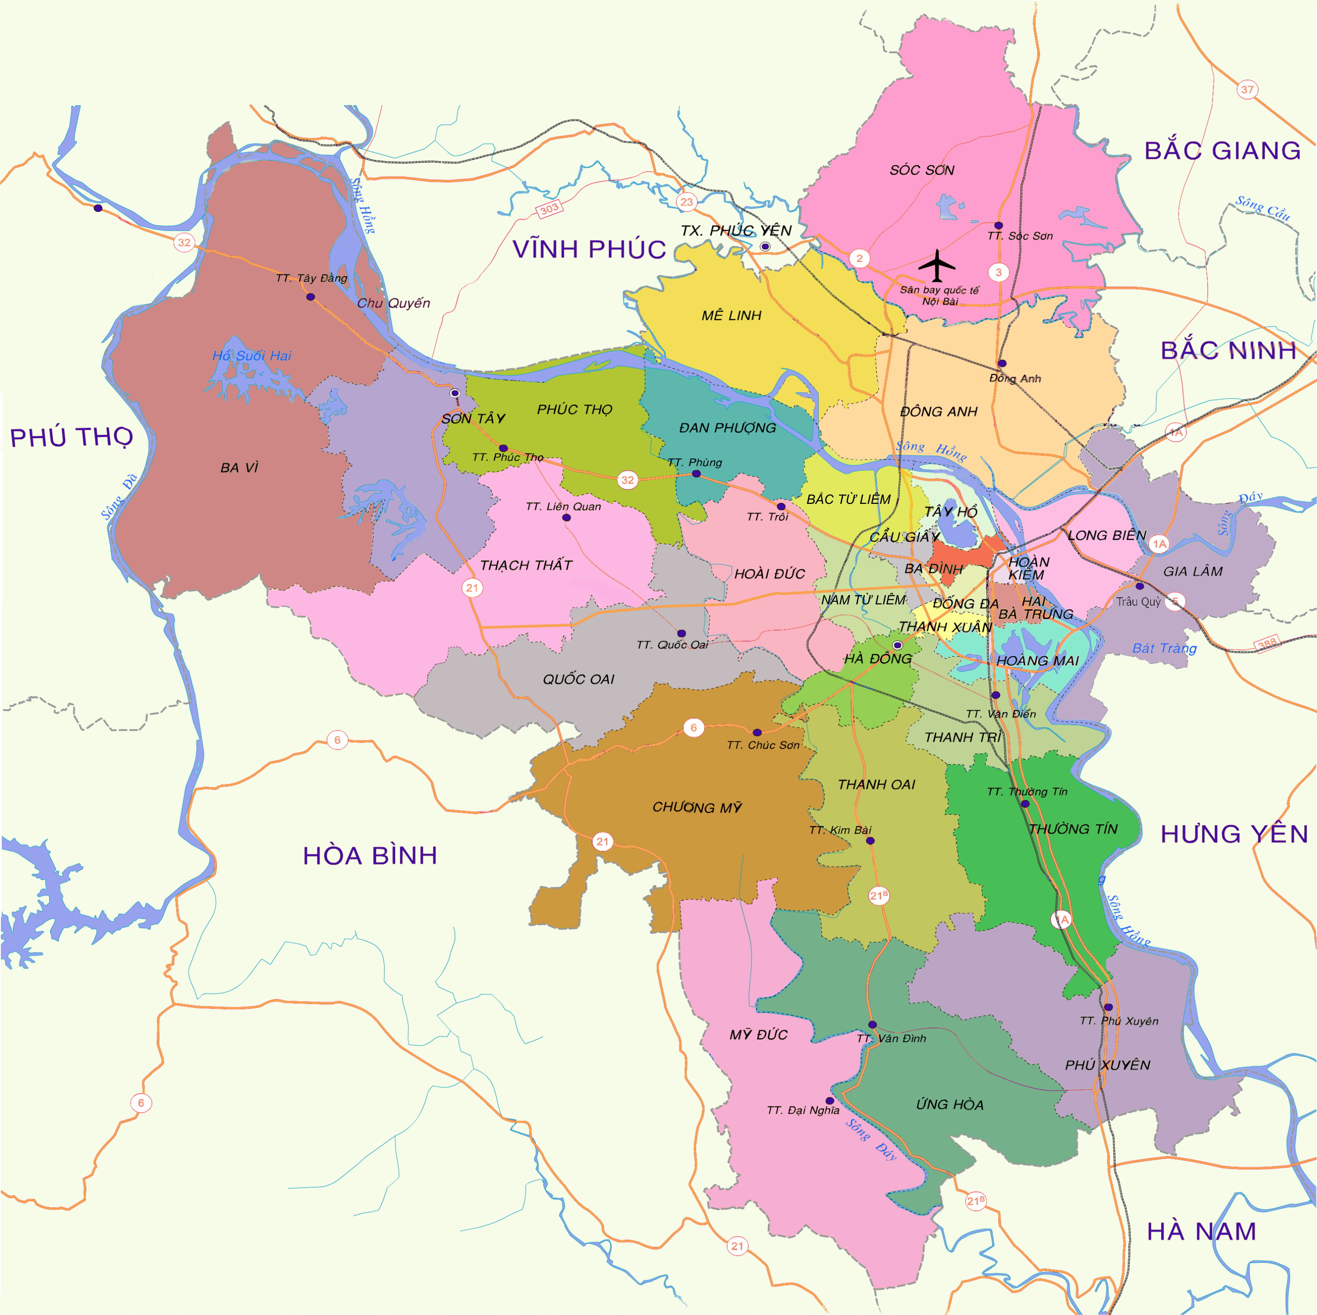




I- VỊ TRÍ CỦA HÀ NỘI
Em hãy chỉ vị trí của Hà Nội trên lược đồ và cho biết Hà Nội giáp với những tỉnh nào?

Slide 7
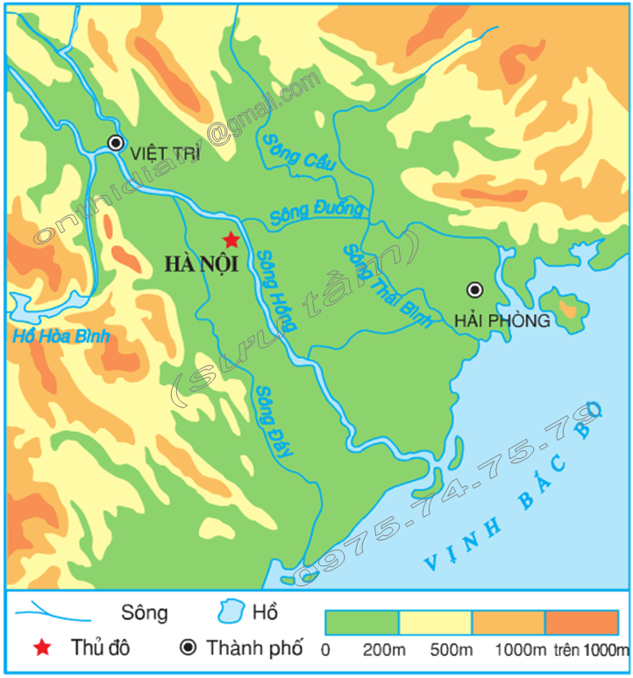
I- VỊ TRÍ CỦA HÀ NỘI
Hà Nội nằm ở trung tâm đồng bằng Bắc Bộ

Slide 8

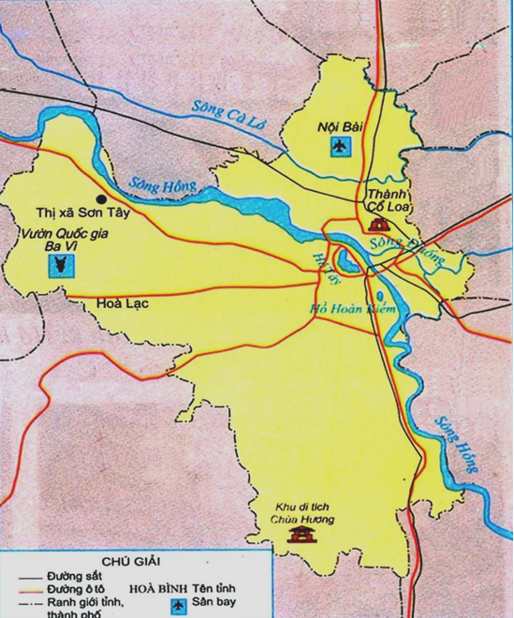






I- VỊ TRÍ CỦA HÀ NỘI
Từ Hà Nội có thể đi tới các tỉnh khác bằng các loại đường giao thông nào?
Đường sắt
Đường ô tô
Máy bay

Slide 9
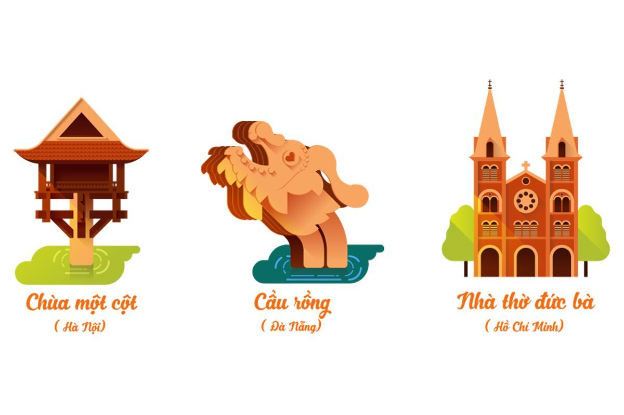
Kết luận
Thủ đô Hà Nội nằm ở trung tâm đồng bằng Bắc Bộ, nơi có sông Hồng chảy qua, rất thuận lợi cho việc giao lưu với các địa phương trong nước và thế giới.

Slide 10
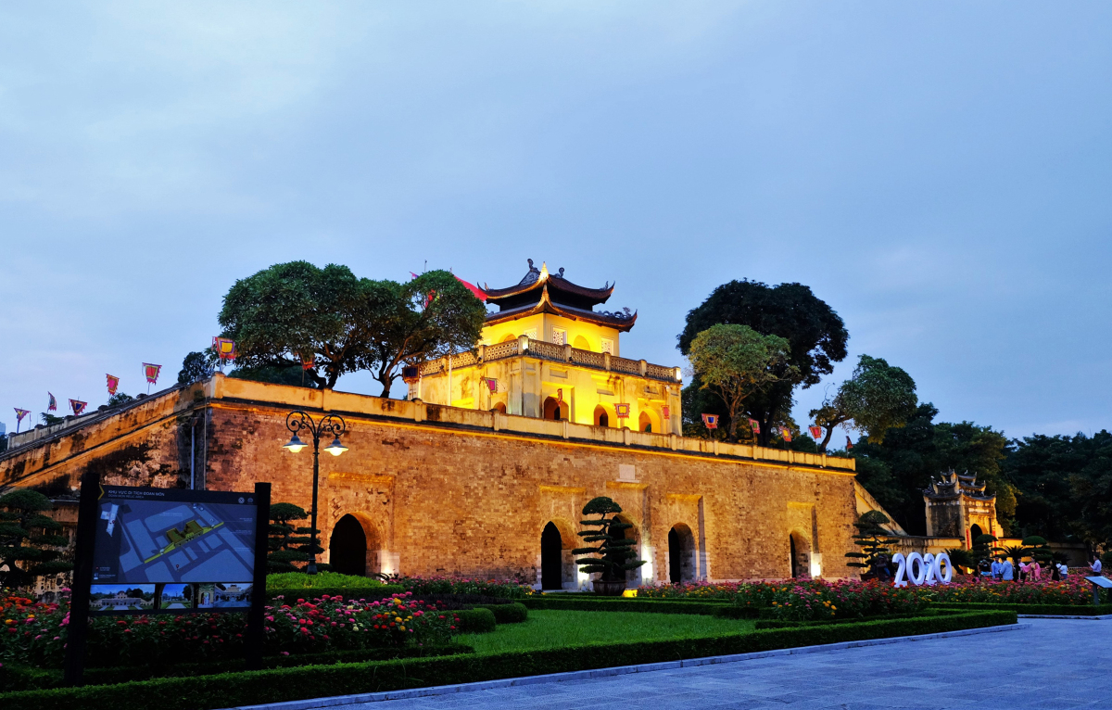
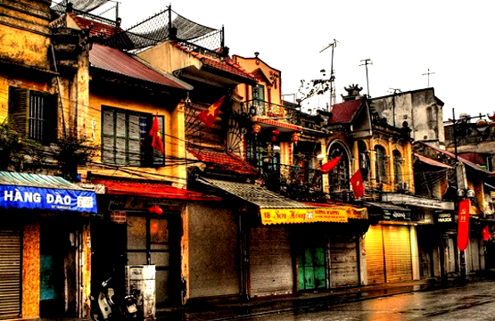
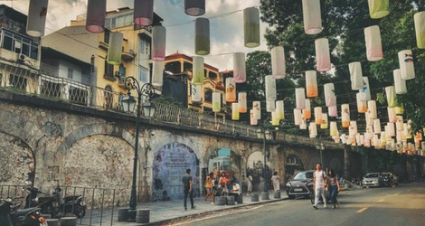
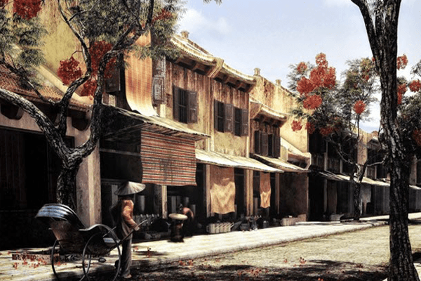
II- Thành phố cổ đang ngày càng phát triển

Slide 11
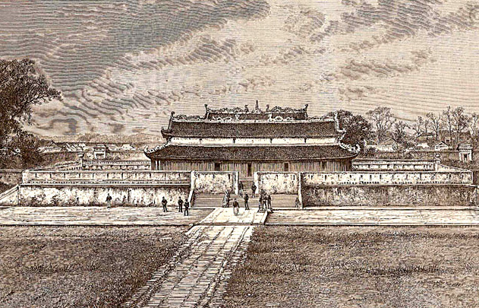
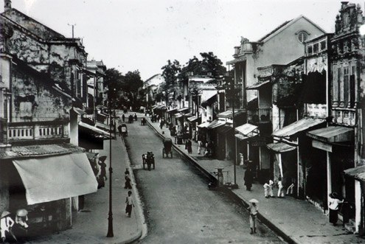
Dựa vào kiến thức lịch sử em hãy cho biết : Hà Nội được chọn làm kinh đô của nước ta từ năm nào? Khi đó kinh đô được đặt tên là gì?

Slide 12
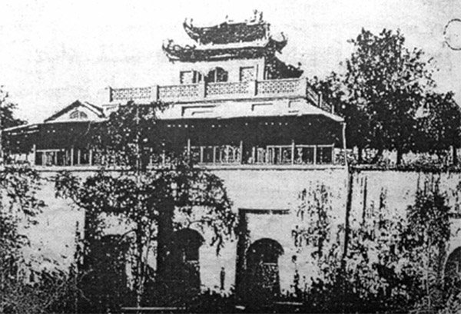
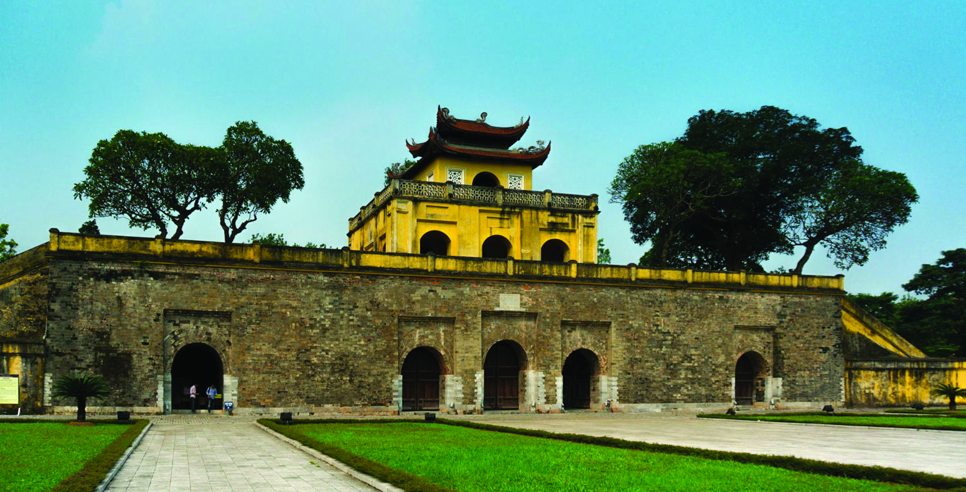
Hà Nội được chọn làm kinh đô của nước ta năm 1010. Lúc đó kinh đô được đặt tên là Thăng Long
Cho đến nay vùng đất Thăng Long đã hơn 1000 năm tuổi, đã thay đổi rất nhiều tên như Đại La, Đông Đô, Đông Quan…

Slide 13
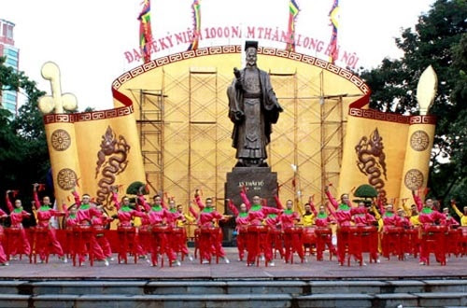
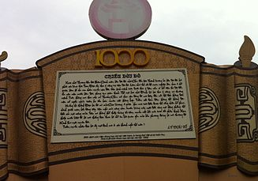
Đại lễ kỉ niệm 1000 năm Thăng Long Hà Nội (2010)

Slide 14

II- Thành phố cổ đang ngày càng phát triển
Đọc thông tin SGK trang 110 và trả lời câu hỏi :
+ Người dân Hà Nội cổ làm nghề gì?
+ Khu phố cổ Hà Nội nằm ở đâu?

Slide 15
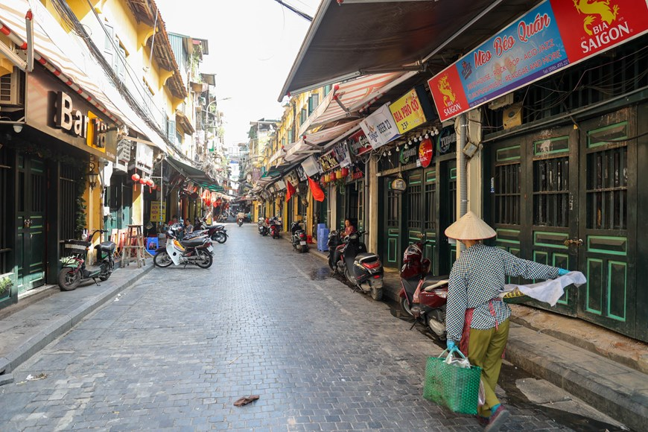
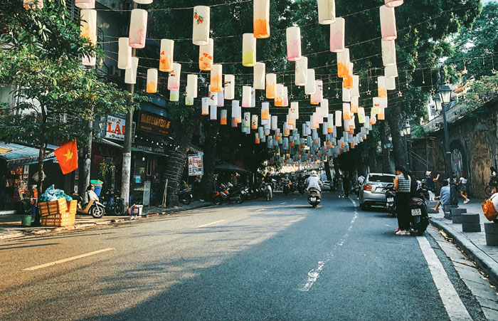
Hà Nội cổ có các phố phường làm nghề thủ công và buôn bán ở gần hồ Hoàn Kiếm.

Slide 16
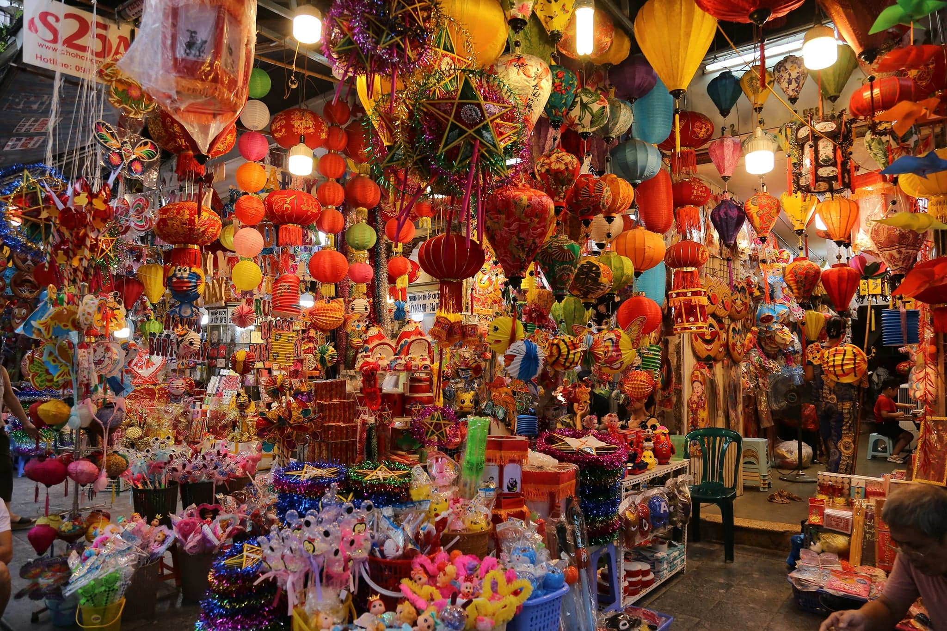
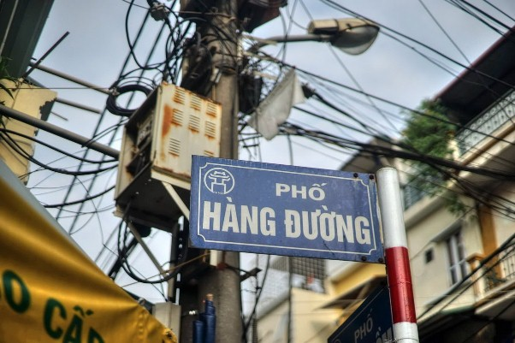
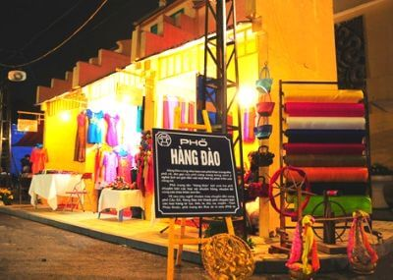
Hàng Mã
Hiện nay, một số phố vẫn là nơi buôn bán tấp nập và mang các tên gắn với những hoạt động sản xuất, buôn bán trước đây như Hàng Đào, Hàng Đường, Hàng Mã,… cùng với thời gian, Hà Nội ngày càng được mở rộng
Hàng Đào

Slide 17
Quan sát các hình 3, 4 và dựa vào thông tin trong sách giáo khoa trang 110, cho biết khu phố cổ và phố mới có đặc điểm gì khác nhau ( về nhà cửa, đường phố,…)
 | Phố cổ HN | Phố mới HN
Đặc điểm nhà cửa
Đặc điểm đường phố
Đặc điểm tên phố

Slide 18
 | Phố cổ HN | Phố mới HN
Đặc điểm nhà cửa . | Nhà thấp , mái ngói . Kiến trúc cổ kính. | - Nhà cao tầng . - Kiến trúc hiện đại.
Đặc điểm đường phố . | - Chật hẹp , nhỏ . - Yên tĩnh . | - To ,rộng . - Nhiều xe đi lại .
Đặc điểm tên phố . | - Gắn với những hoạt động sản xuất buôn bán trước đây ở phố đó . | - Thường được lấy tên các danh nhân.

Slide 19
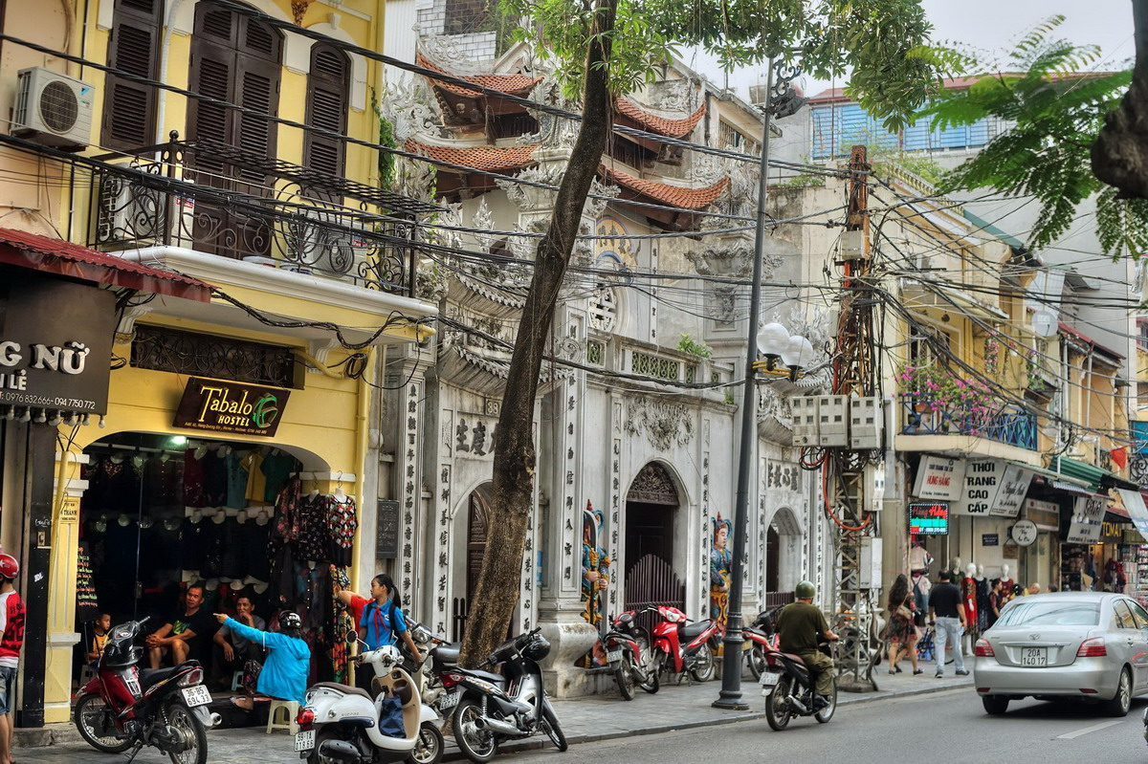
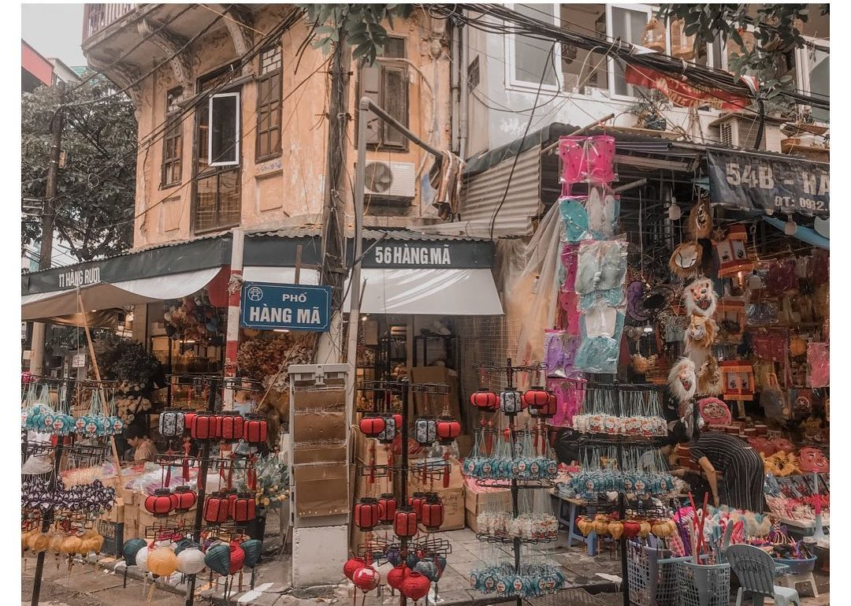
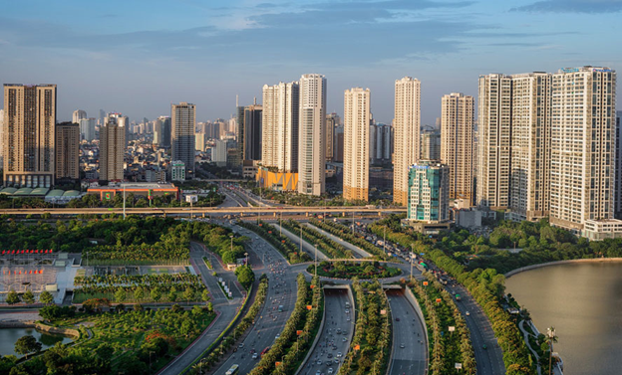
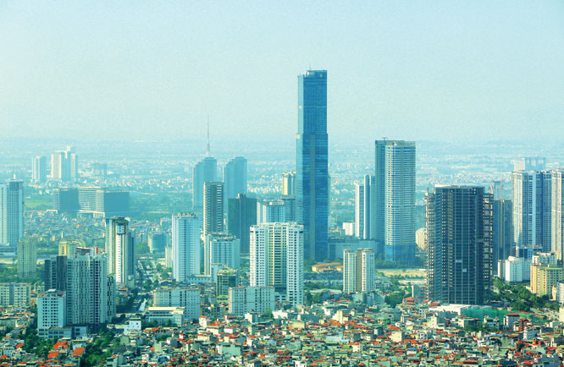
Khu phố cổ
Khu phố mới

Slide 20
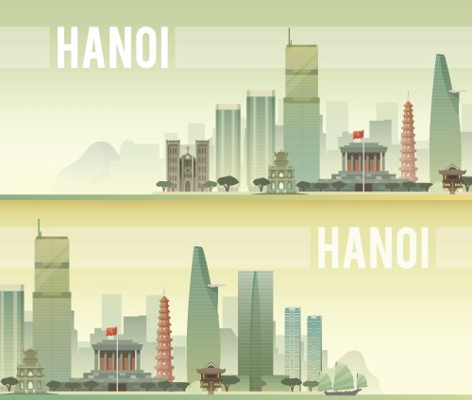
III- Hà Nội – trung tâm chính trị, văn hóa, khoa học và kinh tế lớn của cả nước
Đọc SGK trang 111 và cho biết: vì sao nói Hà Nội là trung tâm chính trị, văn hóa, khoa học và kinh tế lớn của cả nước ?

Slide 21
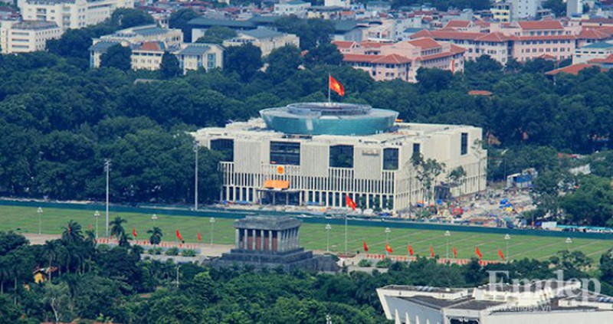
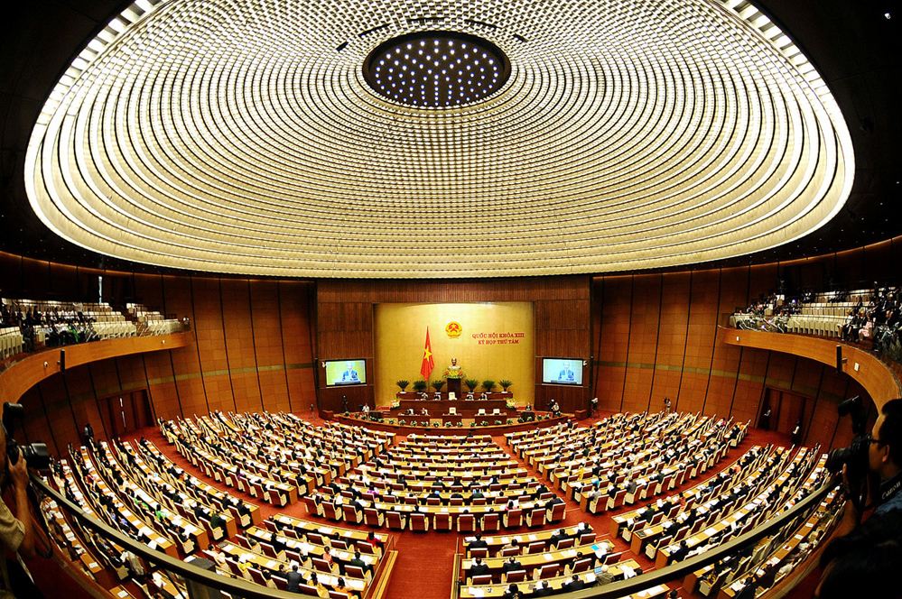
Hà Nội là thủ đô của nước ta. Đây là nơi làm việc của các cơ quan lãnh đạo cao nhất của đất nước
Toà nhà Quốc hội
Điện Diên Hồng

Slide 22
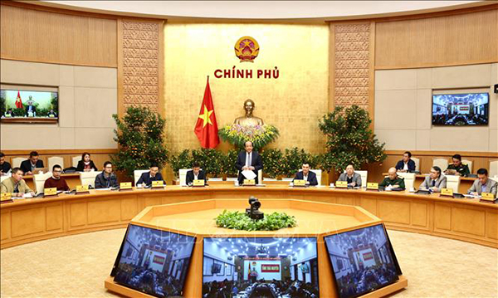
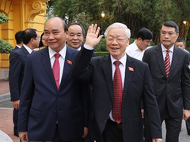
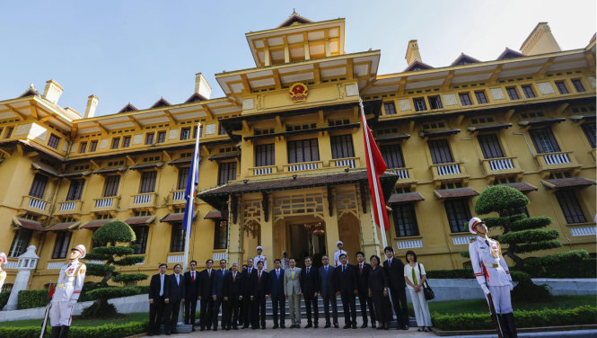

Hà Nội là trung tâm chính trị lớn cả nước.
22

Slide 23
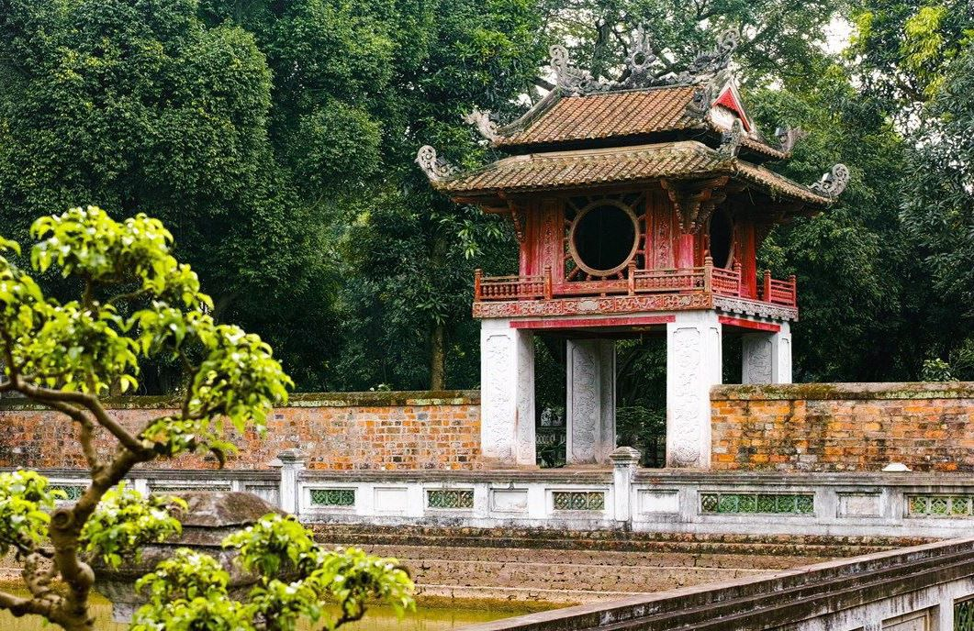
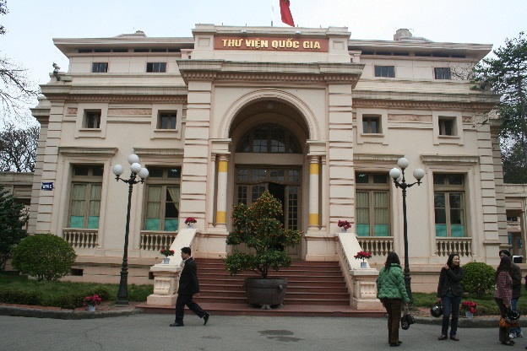
Hà Nội là trung tâm về văn hoá, khoa học
Văn Miếu Quốc Tử Giám là trường đại học đầu tiên ở nước ta. Ngày nay, Hà Nội là nơi tập trung nhiều viện nghiên cứu, trường đại học, bảo tàng, thư viện hàng đầu của đất nước
Văn Miếu
Quốc Tử Giám
Thư viện
Quốc gia hà nội

Slide 24
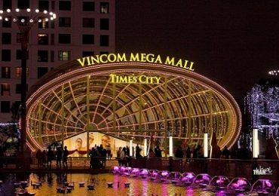
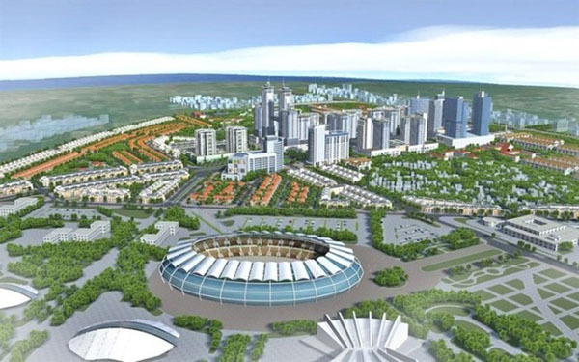
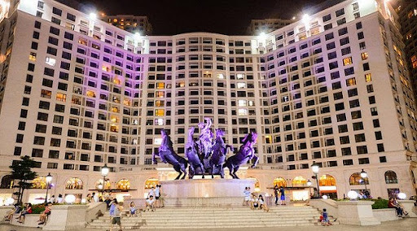
Hà Nội là trung tâm kinh tế lớn
Có nhiều nhà máy, xí nghiệp, khu công nghệ cao, làng nghề,…
Có nhiều trung tâm thương mại, giao dịch trong và ngoài nước.
Khu công nghệ cao
Hoà Lạc
Trung tâm thương mại

Slide 25
01
02
03
KHỞI ĐỘNG
KHÁM PHÁ
VẬN DỤNG

Slide 26
Em hãy kể tên một số danh lam thắng cảnh ở Hà Nội mà em biết

Slide 27
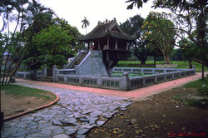
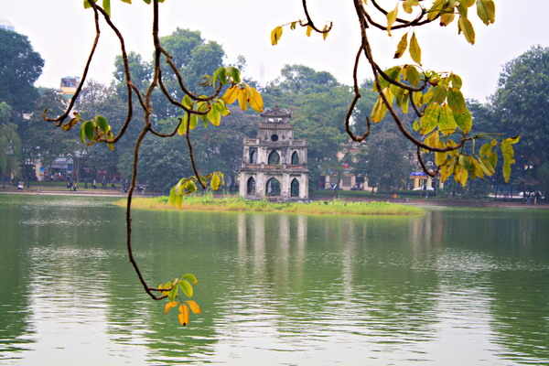
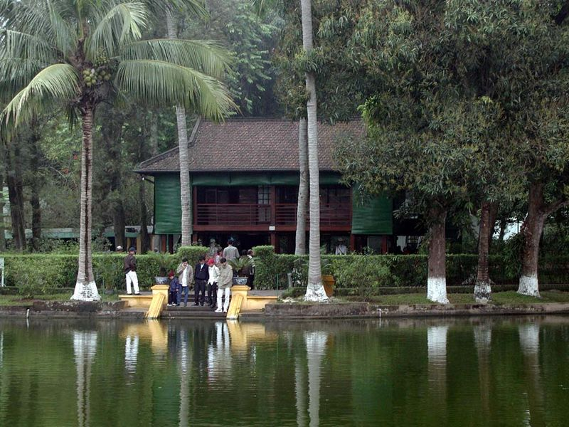
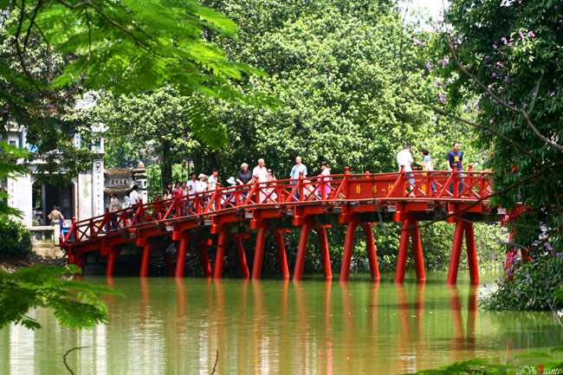
Chùa Một Cột
Hồ Hoàn Kiếm
Nhà sàn Bác Hồ
Cầu Thê Húc

Slide 28

GHI NHỚ
Thủ đô Hà Nội nằm ở trung tâm đồng bằng Bắc Bộ, nơi có sông Hồng chảy qua, rất thuận lợi cho việc giao lưu với các địa phương trong nước và thế giới. Các phố cổ nằm ở gần hồ Hoàn Kiếm. Hà Nội đang ngày càng phát triển và hiện đại hơn.
Thủ đô Hà Nội là trung tâm chính trị của cả nước, trung tâm lớn về kinh tế, văn hóa, khoa học.

Slide 29
Cảm ơn các em, hẹn gặp lại
Cảm ơn các em, hẹn gặp lại

Slide 30

Những quà tặng tiếp theo sẽ được MĂNG NON cập nhật tại nhóm Măng Non – Tài liệu Tiểu học sau: https://www.facebook.com/groups/629898828017053
Mời thầy cô tham gia nhóm để chủ động cập nhật bài giảng điện tử lớp 4 và quà tặng hằng tuần mới nhất nhé!
MĂNG NON – TÀI LIỆU TIỂU HỌC
CHUYÊN GIÁO ÁN ĐIỆN TỬ THEO TUẦN KHỐI 4
BÀI THAO GIẢNG – ELEARNING
Nhóm chia sẻ tài liệu – Quà tặng: Măng Non – Tài liệu Tiểu học
Page: Măng Non – Tài liệu Tiểu học
SĐT ZALO : 0382348780 - 0984848929

